Slide 1
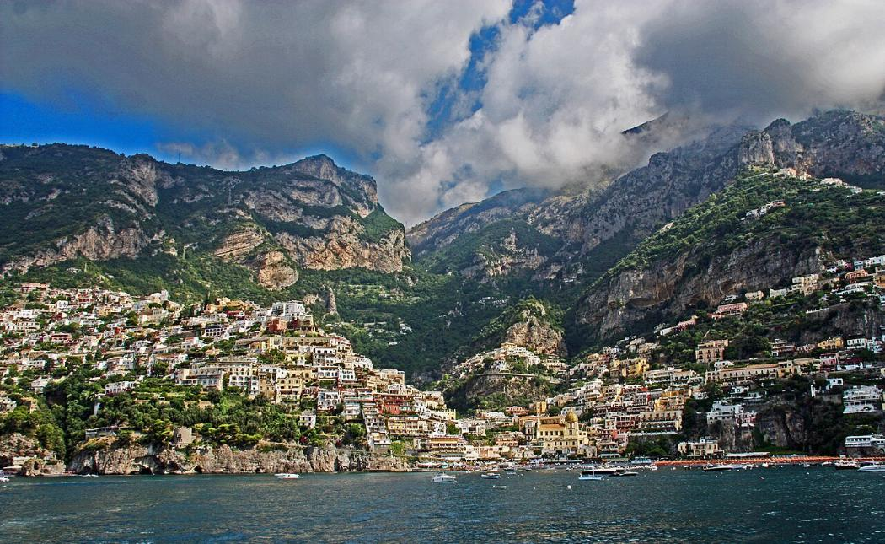
Positano Italie

Slide 2
Positano ( italien : [poziˈtaːno] ; napolitain : Pusitano [pusiˈtɑːnə] ) est une ville et une commune de la côte amalfitaine , dans la province de Salerne , en Campanie (Italie), principalement située dans une enclave de collines descendant vers la côte. Elle compte 3 678 habitants

Slide 3
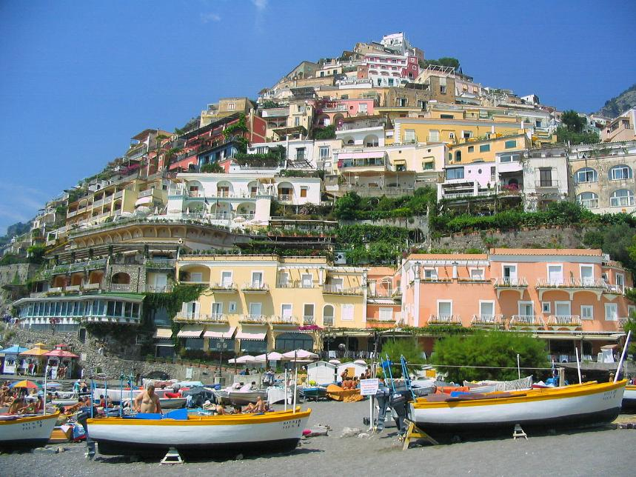
Vue de Positano depuis la plage.

Slide 4
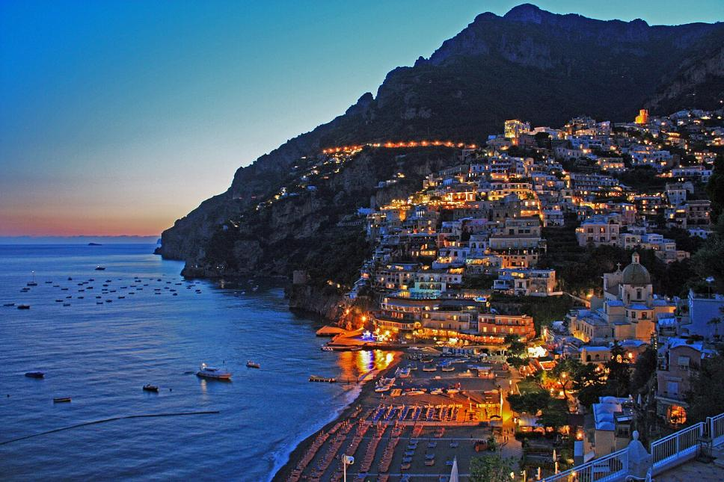
Vue de Positano au coucher du soleil

Slide 5
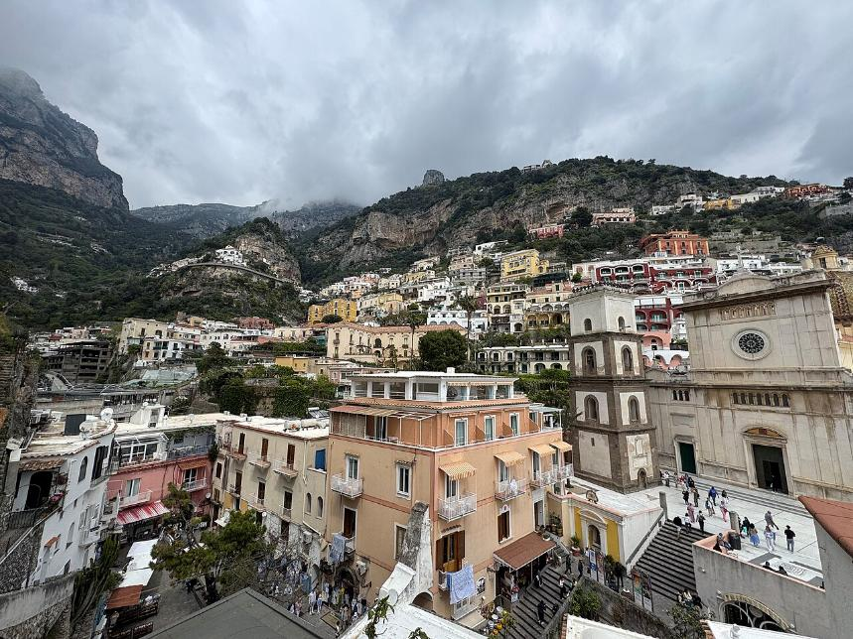
Vue panoramique de Positano en 2025

Slide 6
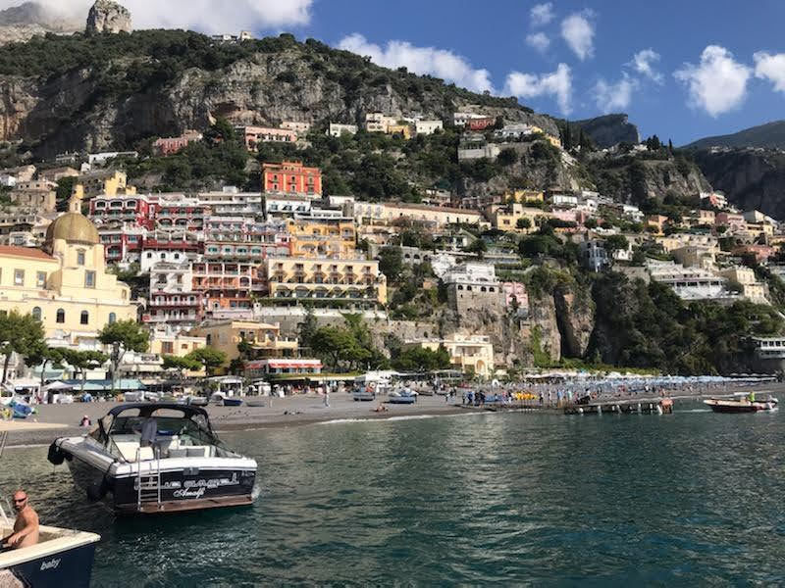
La plage de Positano

Slide 7
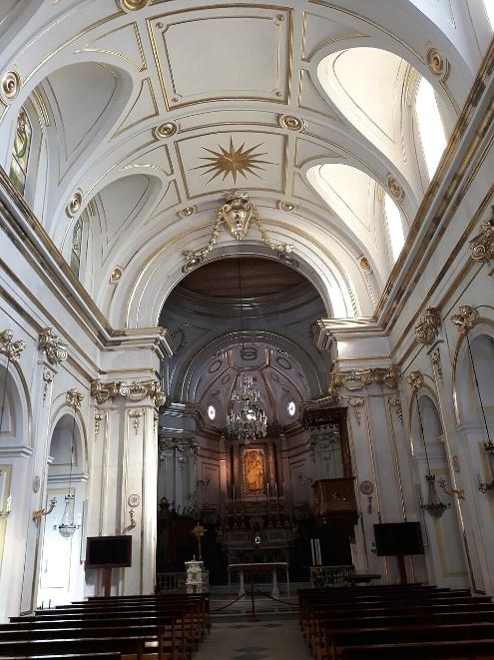
Église Santa Maria Assunta

Slide 8
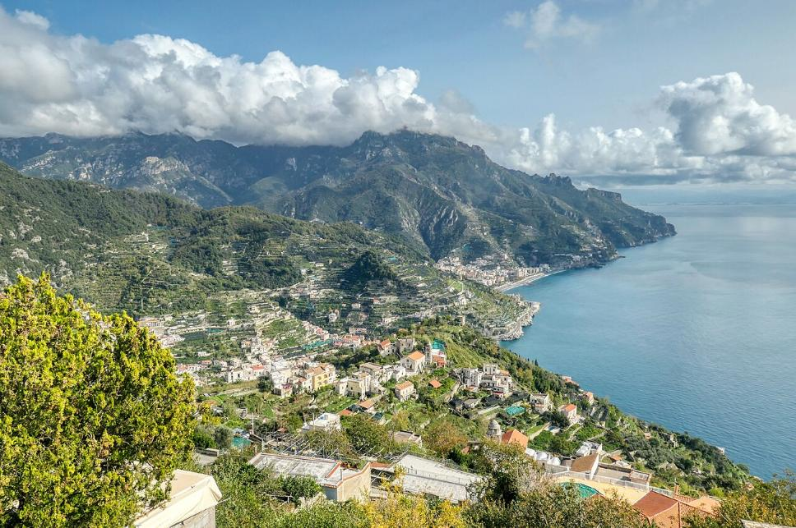

Slide 9
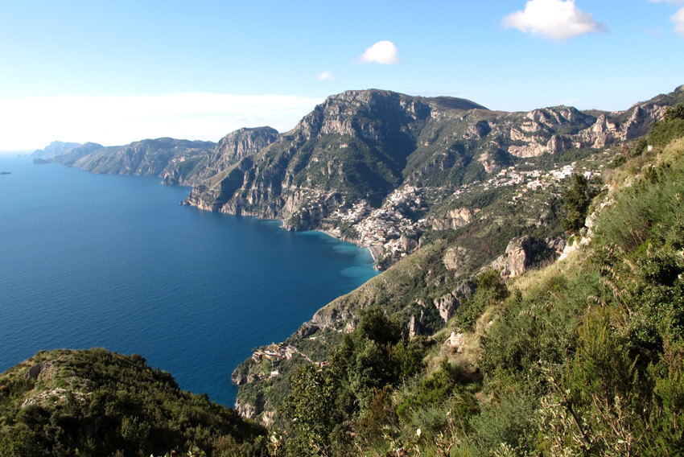
La côte amalfitaine vue du sentier des dieux en direction de Positano.

Slide 10
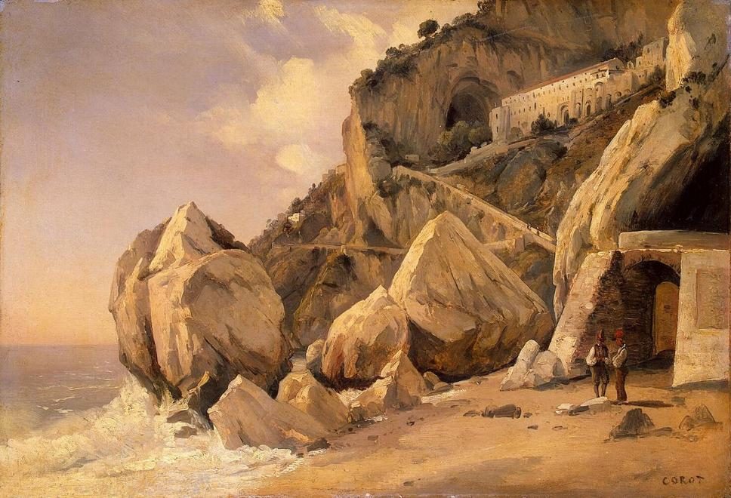
Rochers à Amalfi Camille Corot, 1828 musées de l'Ermitage, Saint-Pétersbourg[2]

Slide 11
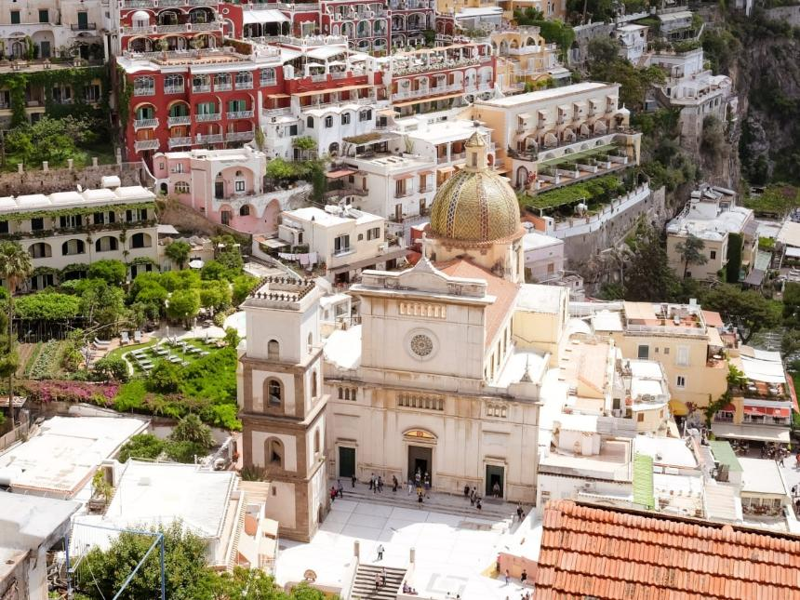

Slide 12
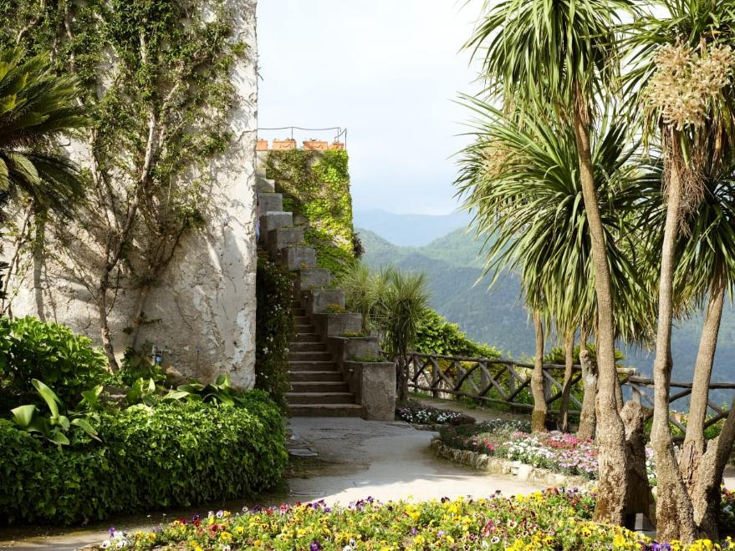

Slide 13
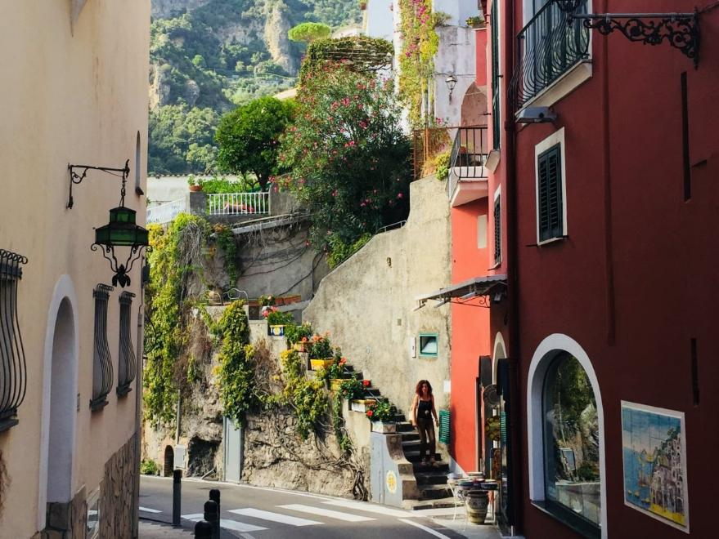

Slide 14
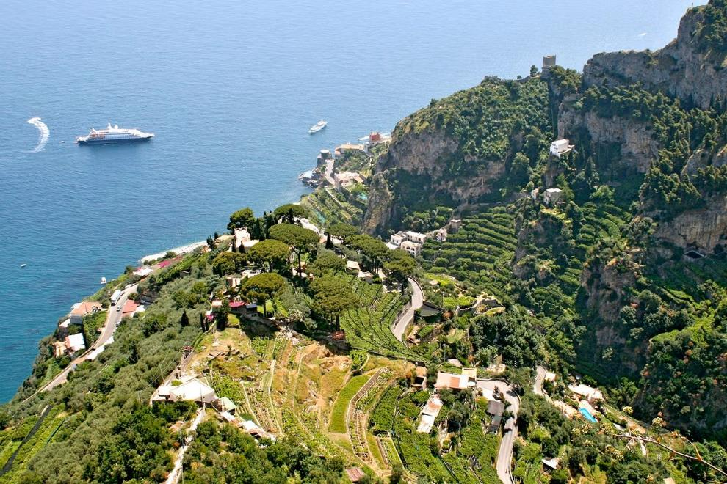
Cantine Marisa Cuomo

Slide 15
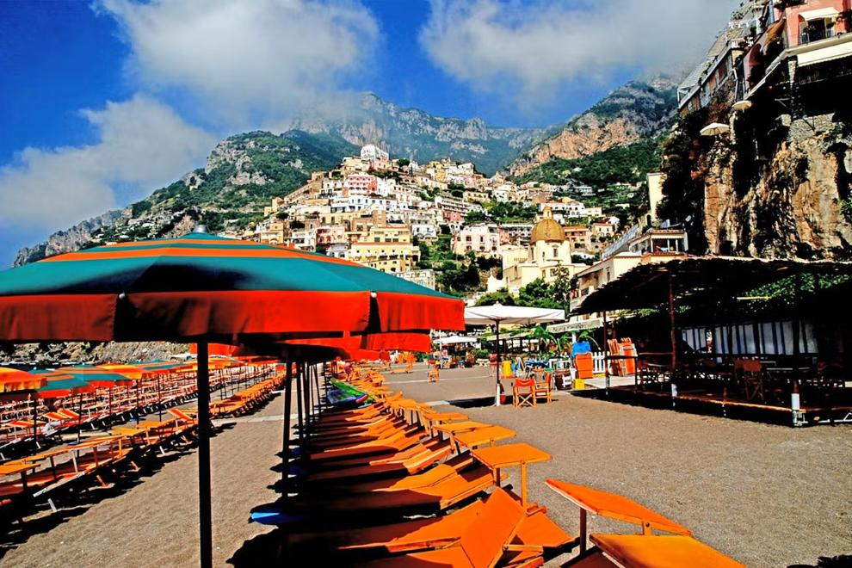
. Bagni d’Arienzo Beach Club

Slide 16
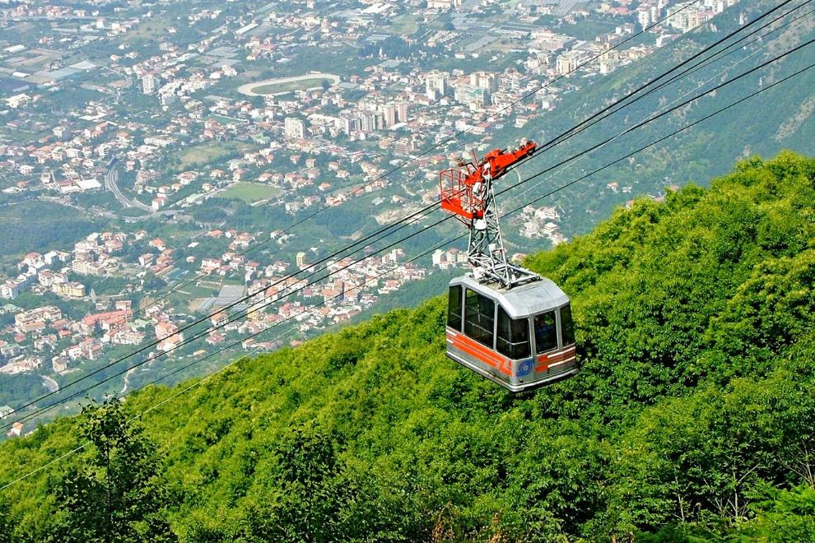
Monte Faito

Slide 17
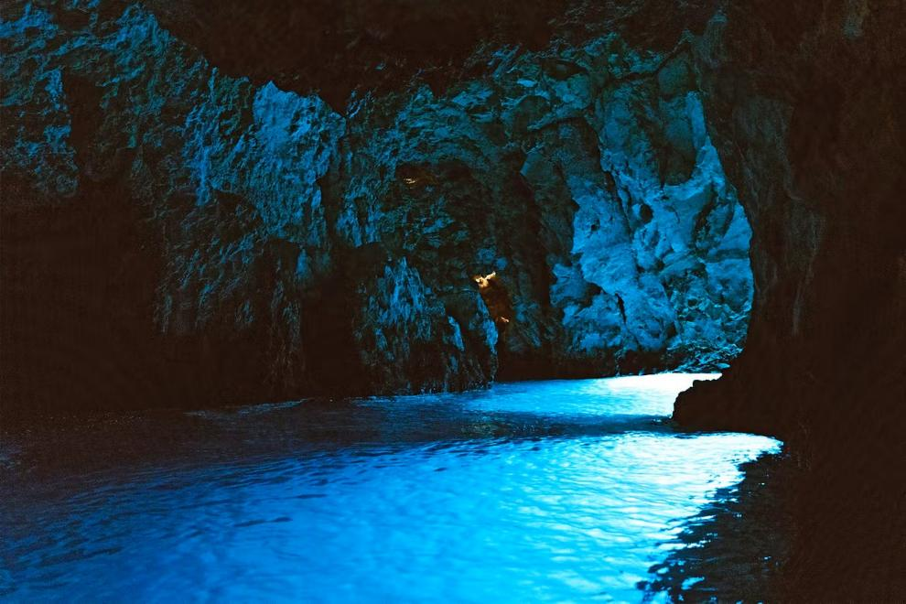
Grotta dello Smeraldo

Slide 18
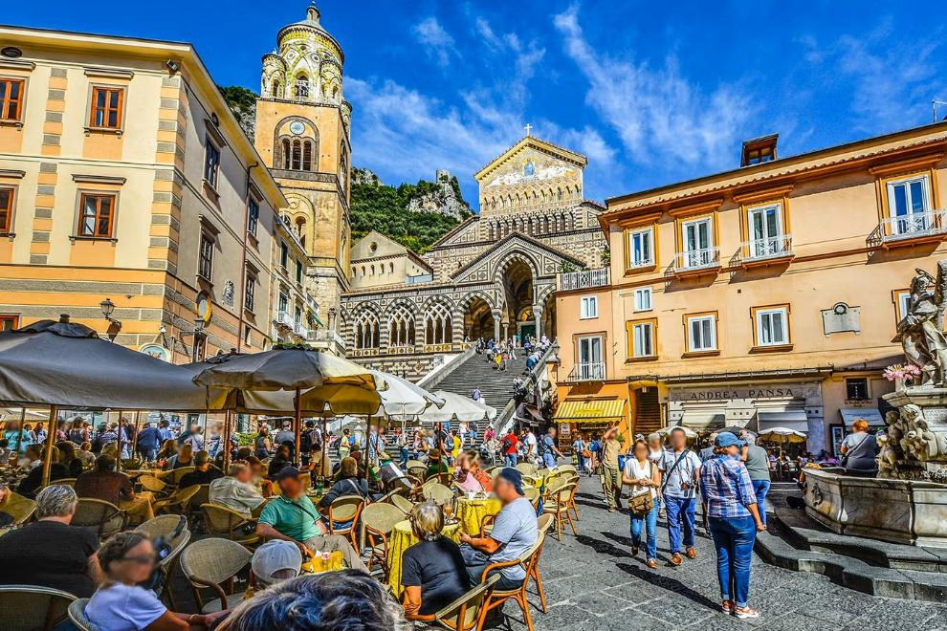
. Piazza dei Mulini

Slide 19
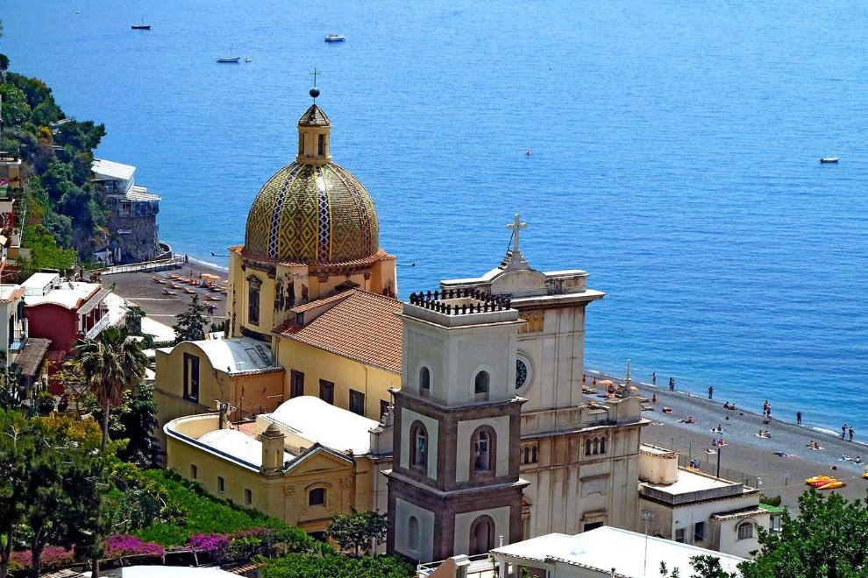
Église Santa Maria Assunta

Slide 20
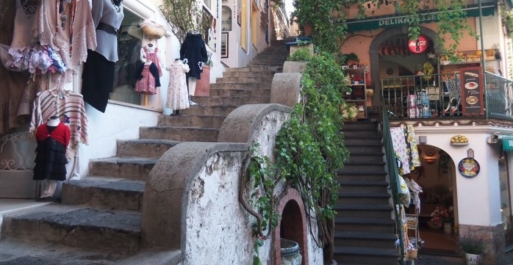

Slide 21
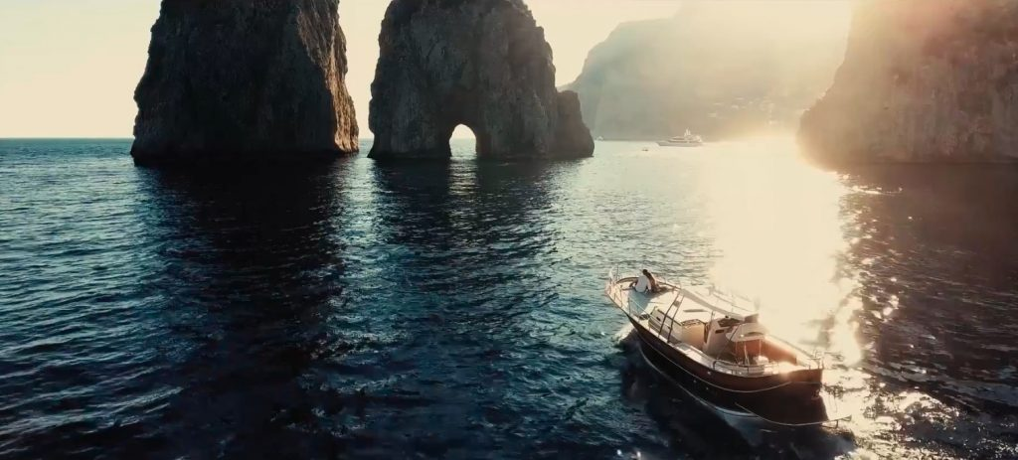

Slide 22
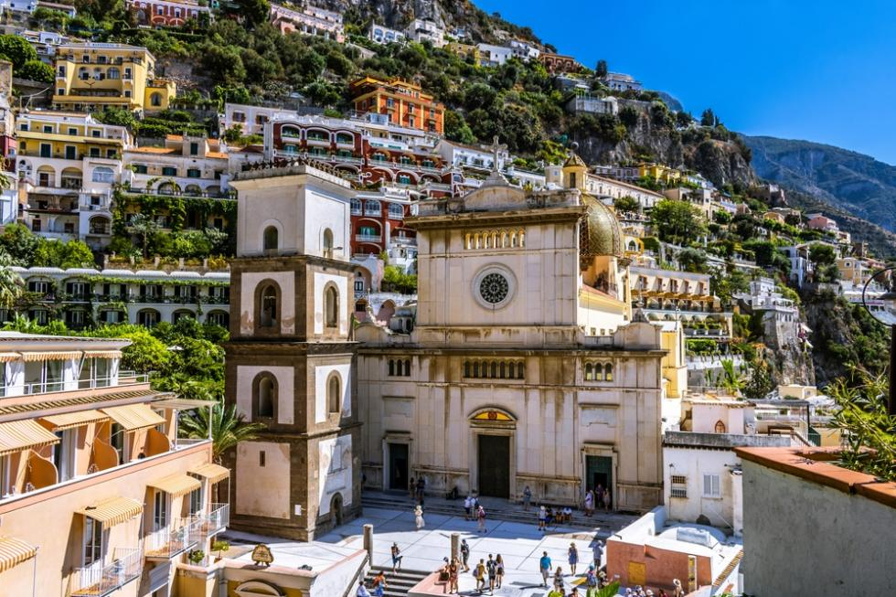
L’église Santa Maria Assunta e Cripta Medievale

Slide 23
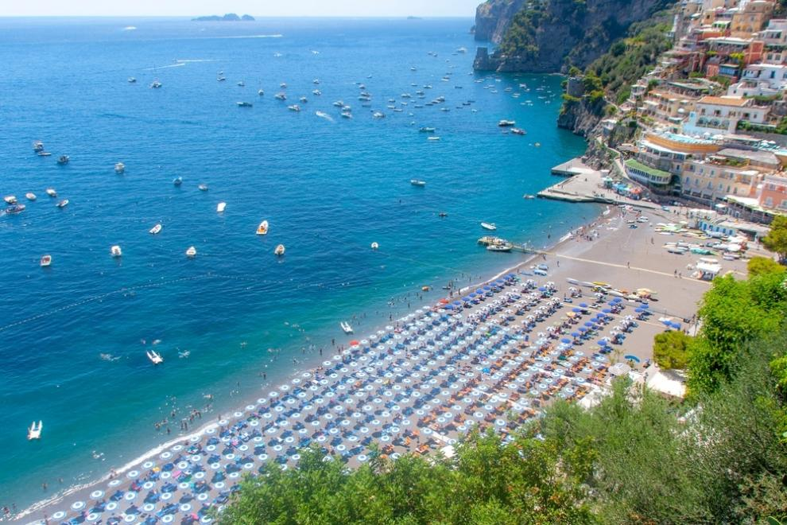
Spiaggia Grande

Slide 24
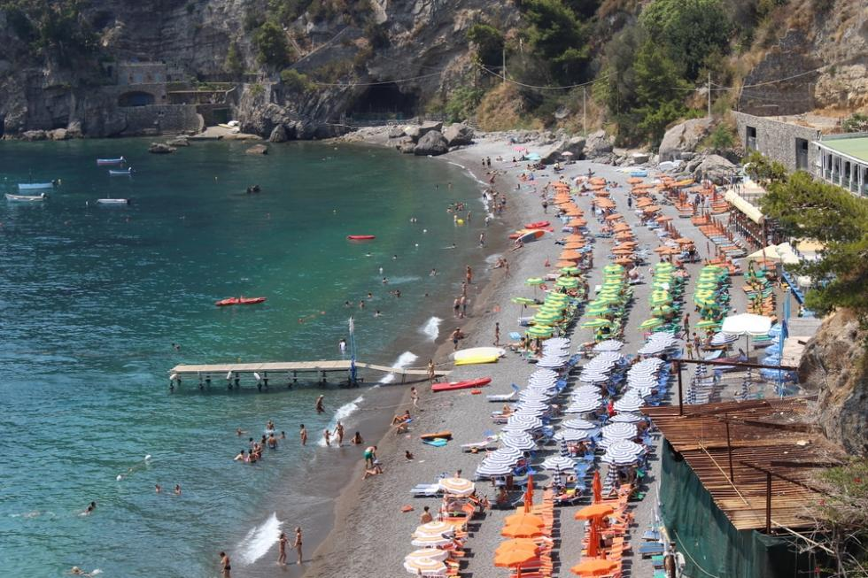

Slide 25
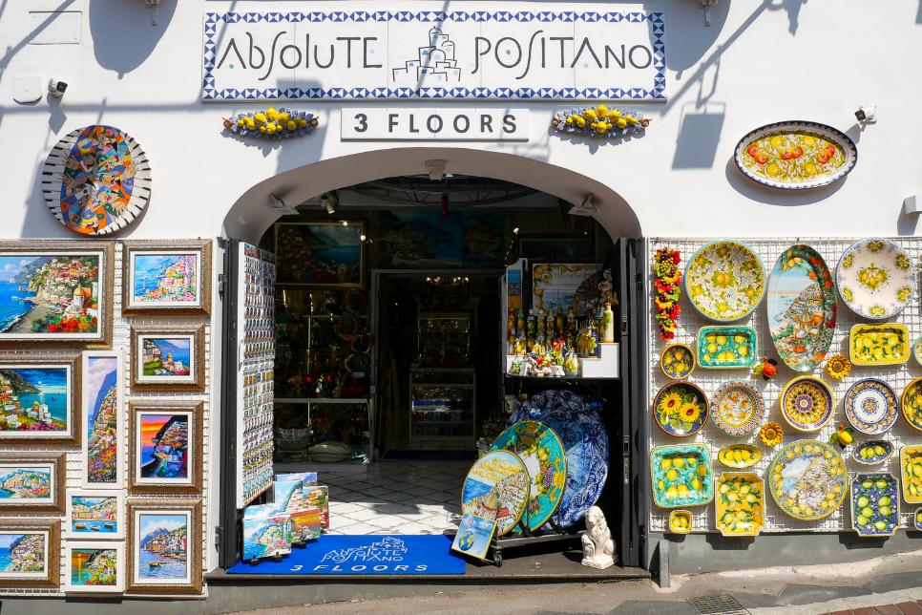
Faire du shopping

Slide 26
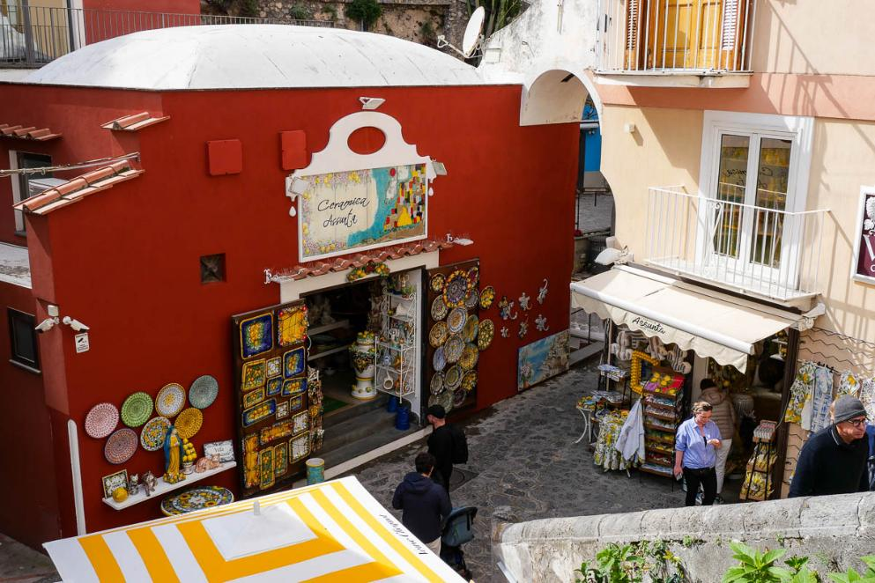

Slide 27
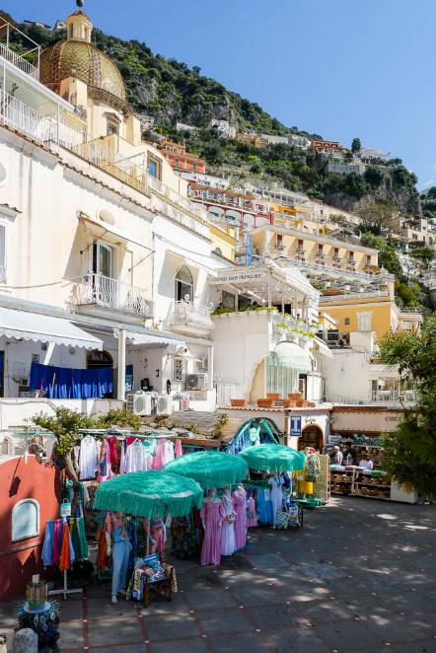
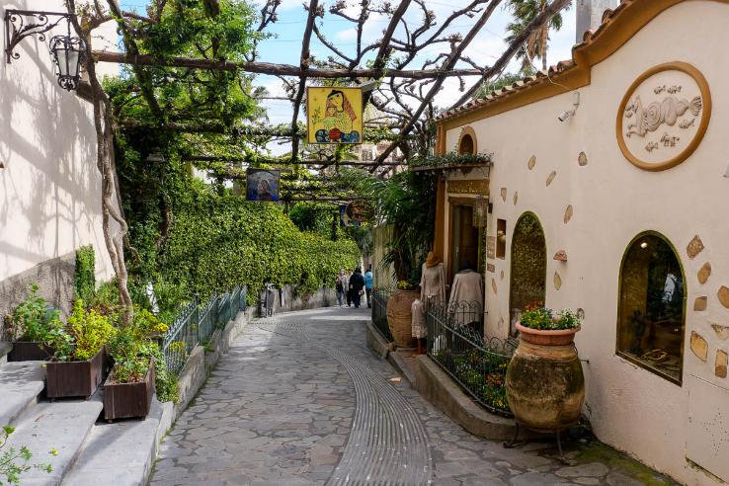

Slide 28
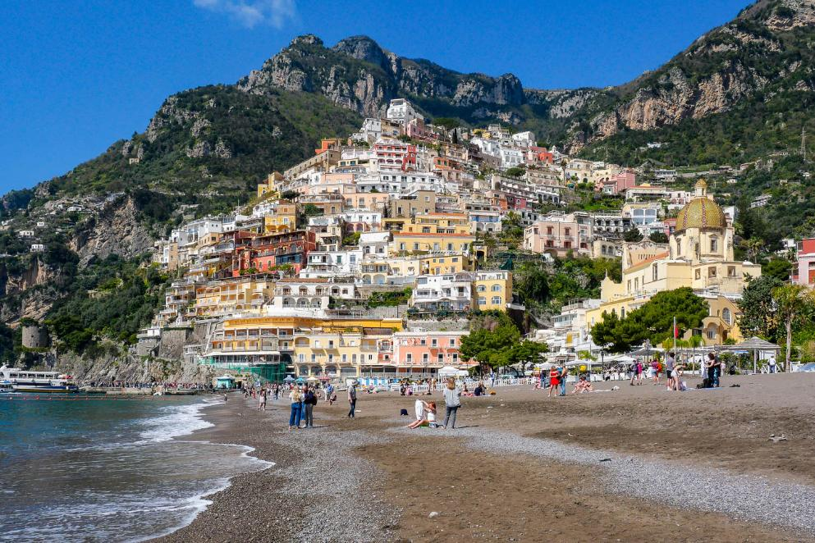

Slide 29


Lorient Vous A Présenté positano Italie
Les Images Et Le Son Du Net
Daniel

